Slide 1
پارادایم جدید در سنجش و ارزشیابی: سنجش مبتنی بر شایستگی
ارائه: مهدی نامداری
مدیر سنجش شایستگی‏های حرفه‏ای منابع انسانی
namdaripejman@gmail.com

Slide 2
سؤالات اساسی
تعریف مفاهیم
پارادایم جدید در سنجش و اندازه گیری کدام است؟
سنجش مبتنی بر شایستگی (CBA) چیست؟
مفروضات CBA کدامند؟
مبانی و ریشه های CBA کدامند؟
عناصر و مؤلفه های CBA کدامند؟
چگونه استانداردها برای CBA تدوین می شوند؟
روش شناسی CBA چیست؟
چگونه در CBA دنبال شواهد باشیم؟
چالش های اساسی CBA کدام است؟
برای اجرای CBA چه امکاناتی مورد نیاز است؟
در چه موقعیت هایی CBA بهتر عمل می کند؟

Slide 3
مفاهیم و اصطلاحات
صلاحیت
شایستگی
ارزشیابی
سنجش

Slide 4
صلاحیت و شایستگی
تحقیقات برای این دو واژه سه جزء را مطرح کرده اند:
1- دانش
2- مهارت
3- انگیزه
شایستگی‏ها
مهارت‏ها
دانش‏ها
بروز مهارت
دانش کاربردی
نگرش‏ها
حالت بهینه؟
علاقه و تعهد نسبت به یک حرفه

Slide 5
 صلاحیت و شایستگی
کدام یک شایستگی به شمار می‏رود؟ چرا؟
رفتار قابل مشاهده
دانش: مرتبط با حرفه
مهارت‏ها: ارتباط مؤثر، نشان دادن مدیریت
ادراک: درک خود و دیگران
خصیصه‏ها: یادگیری سریع، توان کار تیمی، اعتماد به نفس
انگیزه‏ها: خود توسعه‏گری، جایگاه اجتماعی

Slide 6
صلاحیت و شایستگی
شایستگی= صلاحیت + تعهد
صلاحیت = دانش + مهارت
تعهد= دلبستگی عمیق یا جانبداری مشتاقانه و معتقدانه نسبت به یک حرفه یا شخص
ویژگی‏های صلاحیت | ویژگیهای تعهد
دانش فنی و دانش حرفه | خود اطمینانی
مهارتهای مدیریت زمان | خود انگیزه‏بخشی
مهارت تصمیم‏گری | صداقت و یکپارچگی
مهارت‏های بین فردی | نگرش مثبت
مهارت‏های رهبری | انگیزه پیشرفت
مهارت‏های تیم‏سازی | بی‏باکی در انجام کارهای جدید

Slide 7


رویکردهای حاکم بر سنجش
سنجش از یادگیری
 سنجش برای یادگیری
 سنجش به عنوان یادگیری

Slide 8
سنجش مبتنی بر شایستگی چیست؟
یک سیستم آموزشی است؟؟؟
پیرامون این که «چه چیزی اصالت (essential) دارد» عمل می‏کند.
سنجش مبتنی بر شایستگی، شواهدی تولید می‏کند تا قضاوت یا تصمیمی درباره اینکه یک فرد منطبق با استانداردهای خاص عمل می‏کند یا خیر، انجام شود.

Slide 9
سنجش مبتنی بر شایستگی چیست؟
هیتون و وگنر (Hayton & Wagner, 2008) سنجش مبتنی بر شایستگی را به عنوان «سنجش شواهد برای این که توانایی‏های کنونی فرد را با مجموعه‏ای از استانداردهای شایستگی تطبیق دهد» در نظر می‏گیرد.
سنجش مبتنی بر شایستگی سیستمی است که در آن تعدادی تکنیکهای سنجشی برای تعیین تواناییهای یک فرد مورد استفاده قرار می گیرد.

Slide 10

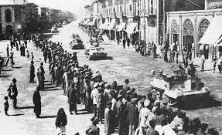
مبانی و ریشه های سنجش مبتنی بر شایستگی
ریشه‏های نظری سنجش مبتنی بر شایستگی مبتنی بر الگوهای رفتارگرایی روانشناسی انسانی از دهه 1950 است (اسکینر و ...)
1. التزام به تحقيق نظام دار.
2. كشف و شناخت متغيرهاي موقعيتي و محيطي در تاثيرگذاري بر رفتار.
3. رويكرد عمل­گرايانه و مفيد در حوزه ي عمل و درمان
الگوی شایستگی پرکاربرد در این زمینه توسط ارتش آمریکا در دهه 1950 استفاده شد.

Slide 11
مبانی پنجگانه آموزش مبتنی بر شایستگی (CBET)
یادگیری در حد تسلط (بلوم، 1974)
سنجش ملاک مرجع (پاپهام، 1978)
سنجش شایستگیهای حداقلی (جاگر، 1980)
شایستگی در آموزش (بیورک، 1975)
یادگیری برنامه‏ای (اسکینر، 1952)

Slide 12
نتایج مشترک جنبش های پنجگانه
اندازه گیری‏ها (Modules)
طراحی سنجش مبتنی بر فهرستی از رفتارهای قابل مشاهده
مفهوم تسلط (Mastery)

Slide 13


فلسفه سنجش مبتنی بر شایستگی
ملاک مرجعی
سنجش باید در راستای اطمینان از کسب شایستگی باشد.
مبتنی بر شواهد
فرایندی که شواهد شایستگی را با یک استاندارد تطبیق می دهد.
مشارکت
داوطلبین حرفه معلمی در فرایند ارزیابی مشارکت فعالانه و از روی علاقه دارند.

Slide 14

سنجش مبتنی بر شایستگی در کجا کاربرد دارد؟
سنجش مبتنی بر شایستگی می‏تواند در تمامی حرفه‏هایی که دارای حوزه‏های عملی باشد به کار رود.
به طور ویژه، سنجش مبتنی بر شایستگی در جایی کاربرد بیشتری دارد که نیاز به سنجش عملکرد نمایش داده شده در تطابق با استانداردهای از پیش تعیین شده در یک حوزه خاص باشد.

Slide 15
تأکیدات سنجش مبتنی بر شایستگی

Slide 16
تجهیز فراگیران
توسعه مداوم
عملکرد
اعتبار
تاکید بر تعیین اینکه آیا فراگیران برای پاسخگویی به نیازهای محل کار به خوبی تجهیز شده اند؟
توسعه مداوم نتایجی که مطابق با نیازهای فعلی حرفه است.
اعلام نتیجه در مورد شایستگی بر اساس عملکرد
روند ارزیابی معتبر، قابل اعتماد، عادلانه و انعطاف پذیر
مورد: دوره مهارت آموزی را در نظر بگیرید.
موارد چهار گانه فوق را برای این گروه تحلیل کنید.
Notes:
In CBA, the emphasis is on determining if students are equipped to meet the demands of the workplace.
Continuous development of outcomes that match current industry needs in workplaces.
Making inferences about competency on the basis of performance (McGaw, 1993).
Valid, reliable, fair and flexible assessment process

Slide 17
بدفهمی‏های
سنجش مبتنی بر شایستگی

Slide 18

بدفهمی های سنجش مبتنی بر شایستگی
سنجش مبتنی بر شایستگی (CBA) همان سنجش مبتنی بر عملکرد (PBA) است.
سوابق آموزشي (مثل ثبت فعالیتهای تدریس) همان سنجش است
عملکرد در مهارتهای نرم در رویکرد شایستگی محور مهم نیست.
رویکرد شایستگی محور می‏تواند یک رویداد مجزا از حرفه باشد.
استخدام کنندگان می‏توانند ارزیابی معتبر و قابل اعتماد بدون ارزیابی صلاحیت‏ها انجام دهند

Slide 19
مفروضات
سنجش مبتنی بر شایستگی

Slide 20



مفروضات
CBA با تأکید بر توسعه معیارهای تفصیلی ملی که مبتنی بر نیازهای حرفه است شکل می‏گیرد.
تضمین کیفیت سنجش، مبتنی است بر ممیزی انسانی و منابع مالی و مادی که منجر به بهبود مستمر کیفیت درونی می شود.
در تلاش برای توسعه توصیفگرهای درگیری در عمل کارورزان است.

Slide 21
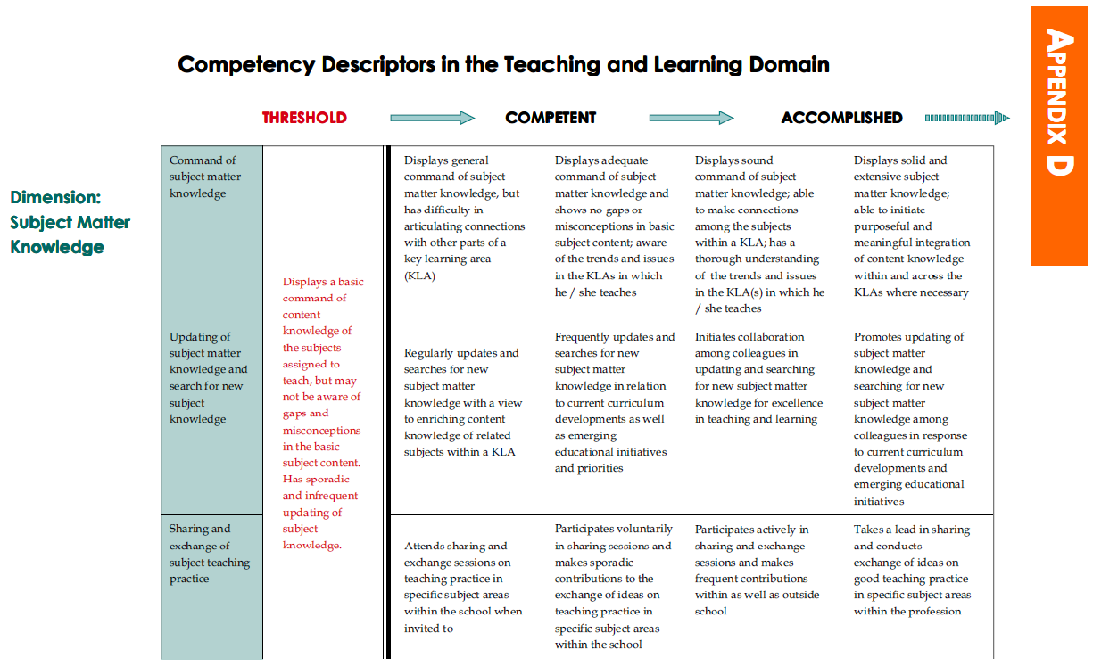

Slide 22
عناصر و مؤلفه های
سنجش مبتنی بر شایستگی

Slide 23
عناصر و مؤلفه ها
استانداردها
استاندارد شایستگی یا نشان‏گذاری عملکرد
گردآوری شواهد
روشهای گردآوری شواهد شایستگی
چارچوبی برای مقایسه
چارچوبی برای مقایسه شواهد با استانداردها برای تعیین سطح عملکرد

Slide 24
عناصر و مؤلفه ها
پیامدها
تأکید بر نتایج، به ویژه پیامدهای چندگانه
باور به این که این پیامدها می‏توانند به دقت و شفافیت مشخص شوند. ارزیاب و ارزیابی شونده و ذینفعان باید بتوانند بفهمند چه چیزی سنجش می‏شود و چگونه باید به آن برسند.
تضمین کیفیت
تضمین کیفیت فرایند

Slide 25


از کجا بدانیم چه زمانی افراد به شایستگی دست پیدا کرده اند.
استانداردگذاری در سنجش مبتنی بر شایستگی

Slide 26
استانداردگذاری
شواهد باید با دستورالعملها و راهنماهای ارزیابی همخوان باشد
دانشها، مهارتها و نگرشهای زیربنایی (زمانی شایستگی کسب شده است که فرد بتواند آن را نشان دهد.
ارزیابی کفایت شواهد برای قضاوت صحیح درباره اینکه شایستگیها ایجاد شده اند.

Slide 27

قضاوت بر مبنای:
استاندارد
عملکرد
شواهد
        تطابق شایستگی با استانداردهای از پیش تعیین شده
        شرایط عملکرد/امکانات/تجربه فرد/ ارزیاب
        متنوع
        انعطاف پذیر
        قابل مشاهده

Slide 28

شایسته بودن به چه معناست؟
در جایگاه کارشناس نظارت و ارزیابی این 6 مورد را با مثالی تحلیل کنید
اجرا
سازماندهی
واکنش
اتمام
انتقال
  اجرا در یک سطح مهارتی قابل قبول
  سازماندهی وظایف
  پاسخگویی و واکنش به موقعیتهای غیرمنتظره
  اتمام نقش مورد انتظار در محل کار
  انتقال مهارتها و دانشها به موقعیتهای جدید

Slide 29
روش شناسی CBA
چگونه آن را انجام بدهیم؟
چه کسانی باید درگیر باشند؟
چه زمانی باید انجام شود؟
کجا باید انجام شود؟

Slide 30
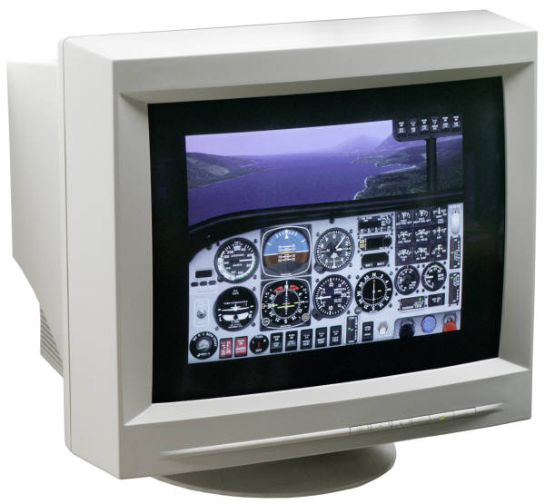

روش شناسی CBA
1
2
3
4
سنجش حین کار (غیرمستقیم)
سنجش حین کار (مستقیم)
شبیه سازی
تعیین و شناخت یادگیریهای پیشین

Slide 31
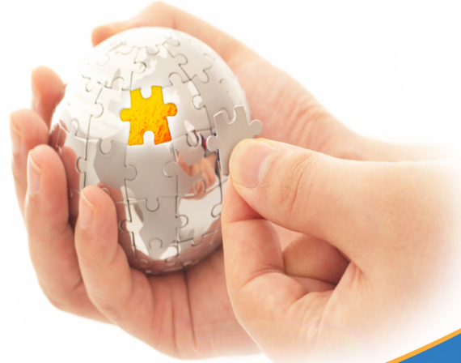
روش شناسی CBA: سنجش حین عمل
        ارزیاب مؤلفه‏های مورد نظر را عمدتاً از طریق مشاهده مستقیم و نامحسوس در محیط واقعی کار می سنجد.
        در این مورد نحوه انجام دادن کار مهم است.
        این مؤلفه ها شامل دانشها، مهارتها و نگرشهای زیربنایی است.

Slide 32
روش شناسی CBA: سنجش حین عمل
        سنجش حین کار و در زمانهای خاص صورت می گیرد.
        این سنجش مکمل سنجشهای حین عمل (نوع قبلی) است.
به طور فعالانه محیط کار را با فرایند ارزیابی درگیر می کند.

Slide 33
شبیه سازی
فعالیت سنجش را برای افراد از طریق ارتباط با فعالیتها، رویه‏ها و نیازمندی‏ها معنادار می‏کند.
        تدارک یک موقعیت شبیه‏سازی شده در موقعیت‏های بعد از کار که به طور مؤثری بازنمای شرایط کاری است.
Notes:
Feedback is given to the learner on assessment results - the learner must be aware of the competencies achieved or not achieved
Assessment records are organized to reflect the learner’s progress, i.e. competencies achieved as well as those not achieved

Slide 34
روش شناسی CBA: ابزارها
مشاهده
نشان دادن (نمایش)
پروژه
ایفای نقش
ارائه شفاهی
پوشه عملکرد
سئوالات نوشتاری
مطالعه موردی

Slide 35
چالشهای اساسی
CBA

Slide 36

چالشهای اساسی CBA
عدم تعریف مشخص مفهوم شایستگی
عدم فهم مشترک درباره CBA
مشکل در طراحی ابزارهای سنجش که معیارهایی برای شایستگیهای چندگانه را تدوین کند.
آموزش مناسب برای ارزیابان

Slide 37

چالشهای اساسی CBA
تصمیم‏گیری درباره تعیین سطح دستیابی به شایستگی‏ها دشوار است.
ضعف در تدارک مجموعه از مواد پشتیبان، مانند شبیه‏سازها

Slide 38
چالشهای اساسی CBA
تدارک تسهیلگرها و امکانات مناسب (تناسب با اهداف) برای اجرای CBA
تدارک تسهیل‏گرهایی که با نیازهای موقعیت و حرفه تطابق دارد.

Slide 39
چرا این بحث مطرح شد؟

Slide 40
References
Information retrieved from the following cites:
http://www-new1.heacademy.ac.uk/assets/Documents/resources/heca/heca_cl25.pdf
http://training.qld.gov.au/resources/employers/pdf/requirements-competency-assessment.pdf
https://www.cshisc.com.au/docs/ATSI_TAA/LearnerGuides/atsi_workplaceassessor_learnersguide_sec2_dev01.pdf

